Slide 1
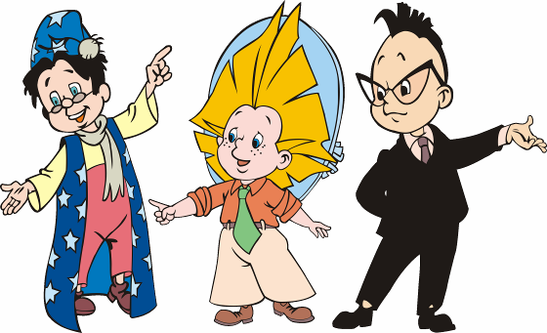
Прозвенел долгожданный звонок.
Знайка с нетерпением встречи с вами ждет.
Задания интересные приготовил для вас,
Чтобы дружно работал весь наш класс

Slide 2
Саша смелее Илюши и Вити, а Илюша смелее Володи. Кто самый смелый из мальчиков?
2. Пётр, Кирилл и Борис играют с солдатиками, танком и пистолетом. Борис не играет с пистолетом и солдатиками, Пётр не играет с пистолетом.
Чем играет Кирилл?

Slide 3
Графический
арифметический диктант
Волшебная строчка ответов»
Если вы согласны - отвечаете «да»
(отрезок 2 клетки)
Не согласны - отвечаете «нет»
(дуга в 2 клетки

Slide 4
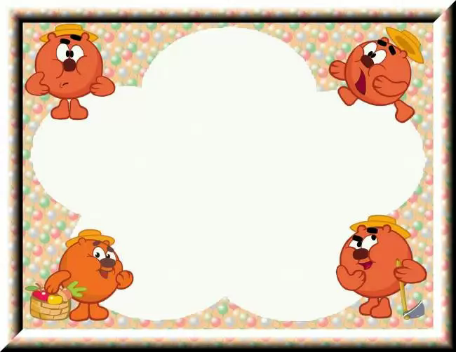
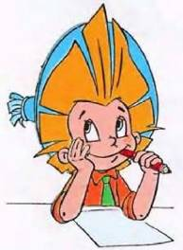
Графический
арифметический диктант
«Волшебная строчка ответов»

Slide 5
Как назвать эти фигуры?

Slide 6
О какой фигуре так говорят?
Три вершины тут видны,
Три угла, три стороны,
Ну, пожалуй, и довольно!
Что ты видишь?....

Slide 7
Тема урока:
Периметр многоугольника
Цели урока:
познакомиться с понятием периметр
научиться находить периметр
развивать умения работать в команде
быть толерантным к чужим ошибкам

Slide 8
сумма длин сторон треугольника
Р - периметр
«пери»- далеко и «метрео»-измерять

Slide 9
ФИЗМИНУТКА.

Slide 10
Самостоятельная работа по вариантам
Оценивание самостоятельная работа

Slide 11
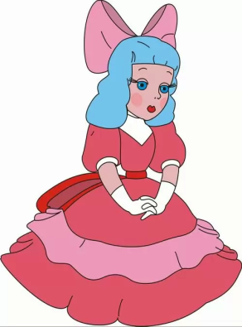
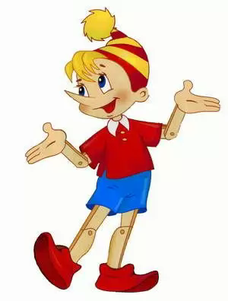
86 – 34 = 95 – 23 =
73 - 55 =
74 – 52 =
48 - 26 = 46 – 31 =
22
52
15
18
22
72

Slide 12
Продолжите фразу:
Я научился…..
Мне было интересно……
Я затруднялся……
СПАСИБО.
ВЫ МОЛОДЦЫ.

